Slide 1
Curso Data Science
Aula 01 lógica de programação em R

Slide 2
O que é ser programador?
Entender e mapear os problemas dos usuários para resolver através de um sistema computacional
Criar sistemas que se comunique com o usuário final;
Passar instruções para o computador de como se comportar a cada interação do usuário;

Slide 3

Algoritmo
O que você faz quando deseja cozinhar algo que você nunca tinha feito antes?

Slide 4
Linguagem de Programação
Método padronizado para comunicar instruções para um computador
Regras sintáticas e semânticas usadas para definir um programa de computador

Slide 5
Compilador
Um programa que traduz um código descrito em uma linguagem de alto nível para um programa equivalente em código de máquina para um processador.
Realiza duas atividades básicas:
  Análise do código fonte;
  Síntese do programa.

Slide 6
Compilador
Python
R

Slide 7
IDE de Desenvolvimento
Integrated Development Environment
É um programa de computador que reúne características e ferramentas de apoio ao desenvolvimento de software com o objetivo de agilizar este processo.
  Auto-complete;
  Coloração das letras;
  Depurador;

Slide 8
IDE
VSCode python e R
Rstudio para R
PyCharm para python

Slide 9
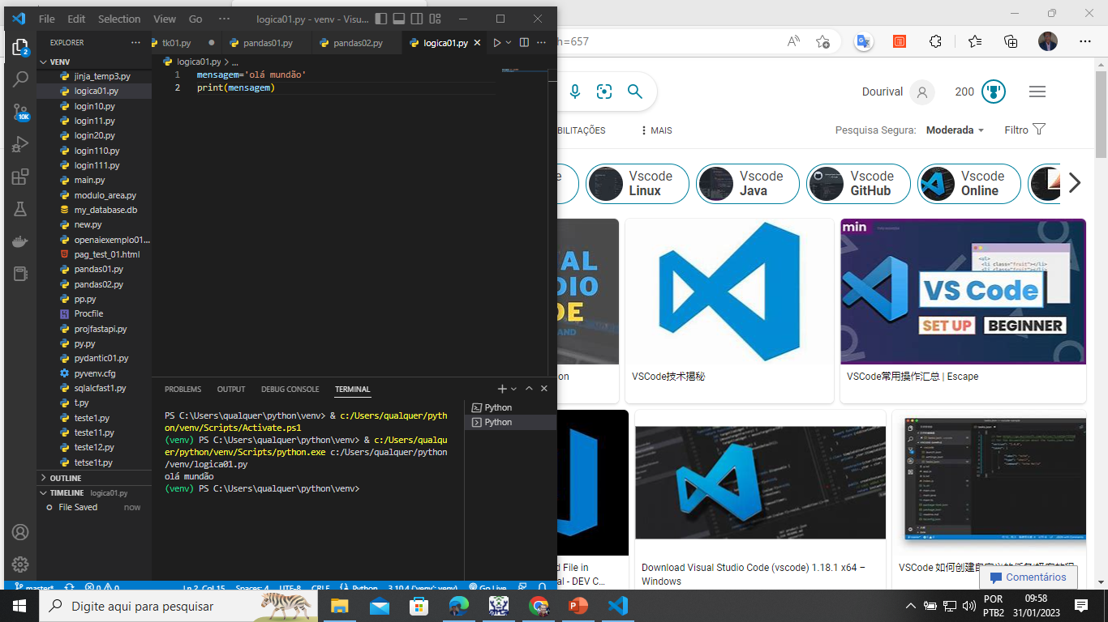
IDE:
VisualCodeStudio
VSCode

Slide 10
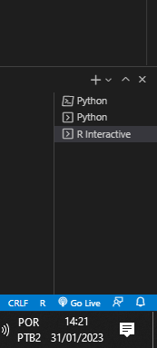
Na IDE do VsCode é possível instalar os compiladores python e R.

Slide 11
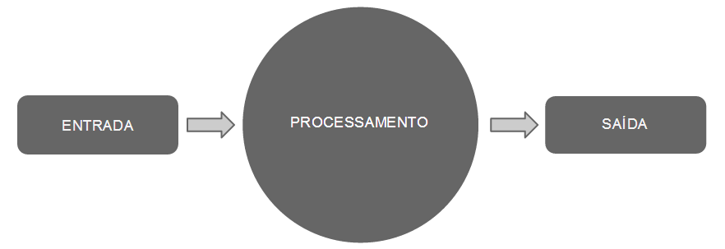
Algoritmo

Slide 12
Exemplo
Calcular média de aluno que realizou 3 avaliações.
ENTRADA
AV1
AV2
AV3
PROCESSAMENTO
RESULTADO = (AV1 + AV2 + AV3) / 3
SAÍDA
RESULTADO
12

Slide 13
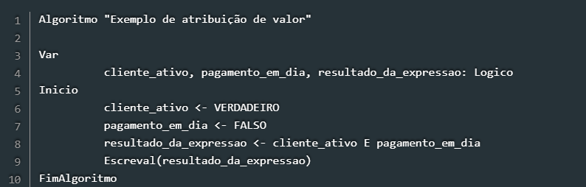
Algoritmo

Slide 14
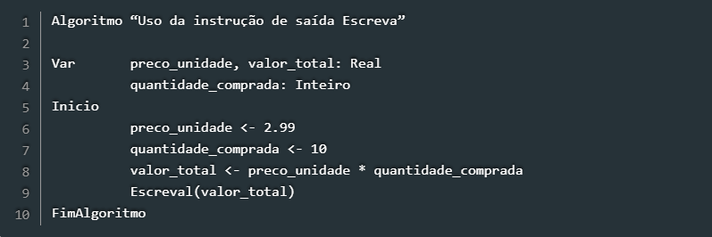
Algoritmo

Slide 15
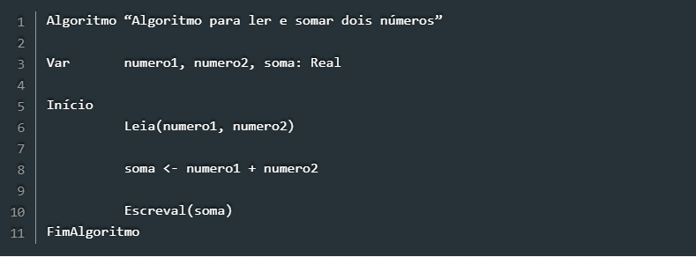
Algoritmo

Slide 16
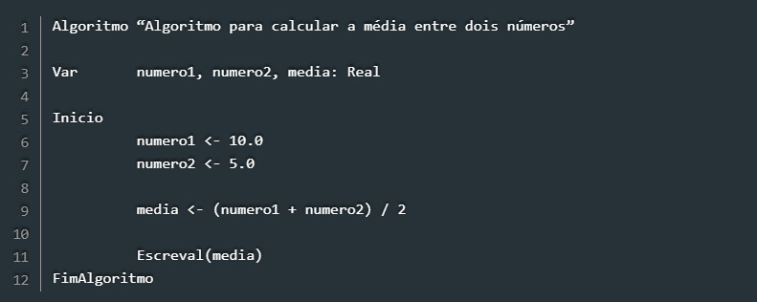
Algoritmo

Slide 17
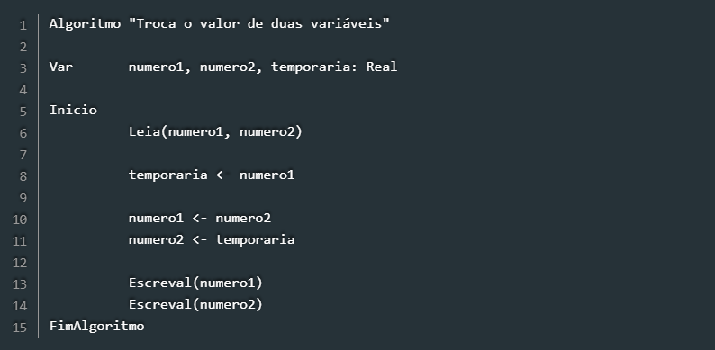
Algoritmo

Slide 18
Algoritmo
Montar um algoritmo que calcule quanto ganha um programador por mês.
Algoritmo: Uso da instrução de saída imprima
Var:
Salário base : 2500
Hora de programação: 80
Hora extra: 120
Salário total Salário base, hora de programação, hora extra, quantidade de horas trabalhadas, quantidade de horas extra trabalhadas
Início
Salário total<- salário base+ hora de programação x quantidade de horas trabalhadas + hora extra x quantidade de horas extra trabalhadas.
Imprima Salário total
Fim do Algoritmo

Slide 19
Variável
Espaços de memória reservados para guardar dados de vários tipos (numéricos, alfanuméricos, lógico, etc)
R python
nota 10
aluno “Juliana”
prof “Fran”
nota2 7.8
nota = 10
aluno = “Juliana”
prof = “Fran”
nota2 = 7.8

Slide 20
Variável - Regras e Recomendações
Para criar uma variável:
  Pense no nome que represente o dado que ela vai armazenar. Ex: nome, idade, nota, quantidadePessoas, ano_nascimento;
  Utilize um padrão durante todo o seu código
Regras:
  Não comece sua variável com números;
  Não separe os nomes (ex: quantidade de pessoas)
  O único caractere especial permitido é o _ (underline)
  Letras maiúsculas se diferenciam das minúsculas em linguagens CaseSensitve. Por exemplo: inplace=True no python.

Slide 21
Tipos de Variáveis
Inteiro 3L, 101L
Real (declara-se como numeric em R) 3.14, 4521.50
Lógico and, or, not
Character ano, Maria

Slide 22
Operadores Aritméticos
Soma (+)
Subtração (-)
Multiplicação (*)
Divisão (/)

Slide 23
Entrada e Saída de dados
Em R:
O comando scan() é usado para entrar com o dado.
O numeric é usado para definir que a variável é do tipo real.
O integer é usado para definir que a variável é do tipo inteiro.
O Character é usado para definir que a variável é um objeto.
O comando print é usado para imprimir a variável de saída.

Slide 24
Declaração de variáveis em R
Digite:
var1 <- readline(prompt = "Digite qualquer caractere :")
var1 <- as.character(var1)
print(var1)
var2 <- readline(prompt = "Digite qualquer número :")
var2 <- as.numeric(var2)
print(var2)

Slide 25
Declaração de variáveis em R usando scan()
Digite
# input de um objeto (character))
char <- scan(what = character())
print(char)
# input de um valor real (numeric)
num <- scan()
print(num)

Slide 26
Impressão (saída)
Em R:
mensagem <- 'um print em R'
print(mensagem)

Slide 27
Tipo de variável em R
Em R:
x<- 1
y<-2
s<-(x+y)
print(s)
print(class(s))
# coloque x<- 1L e y<- 2L e refaça o exemplo.

Slide 28
Exercício.
Vamos calcular a média aritmética de 2 valores em R.
print(' faça o input da 1a nota ')
av1<-scan()
print(' faça o input da 2a nota ')
av2<-scan()
media<-(av1+av2)/2
print(media)
print(paste('a nota média foi igual a:',media))

Slide 29
Outra opção usando o readline.
print(' faça o input da 1a nota ')
av1<- as.numeric(readline(prompt="Entre a 1a nota: "))
print(' faça o input da 2a nota ')
av2<- as.numeric(readline(prompt="Entre a 2a nota: "))
media<-(av1+av2)/2
print(media)
print(paste('a nota média foi igual a:',media))

Slide 30
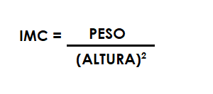
Exercício:
Vamos calcular o imc de uma pessoa sendo dado o seu peso e a sua altura.

Slide 31
Script em R:
print(' faça o input do peso ')
peso<-scan()
print(' faça o input da altura ')
altura<-scan()
imc<-peso/(altura**2)
print(imc)

Slide 32
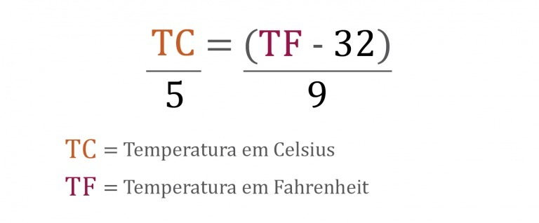
Fazendo uma conversão de temperaturas:
Faça um script em R para transformar uma temperatura de 100 graus F para graus Celsius.
x5

Slide 33
Fazendo a conversão
print(" faça o input da temperatura em graus Fahrenheit ")
TF <- scan()
TC <- (5 / 9 * (TF - 32))
TC <- round(TC,2)
print(paste("A temperatura de", TF, "F", "é igual a", TC, "Celsius"))
# uma outra maneira de arredondar o valor final pode ser no print
# print(TC, digits = 2)

Slide 34
Salvando o resultado:
x <- “texto em R"
# salvando o aquivo
write.table(x, file = "my_data1.txt")

Slide 35
Exercício
Escreva um algoritmo que armazene o valor 10 em uma variável A e o valor 20 em uma variável B.
A seguir (utilizando apenas atribuições entre variáveis) troque os seus conteúdos fazendo com que o valor que está em A passe para B e vice-versa. Ao final, escrever os valores que ficaram armazenados nas variáveis.

Slide 36
Exercício
O custo de um carro novo ao consumidor é a soma do custo de fábrica com a porcentagem do distribuidor e dos impostos (aplicados ao custo de fábrica).
Supondo que o percentual do distribuidor seja de 28% e os impostos de 45%, escrever um algoritmo para ler o custo de fábrica de um carro, calcular e escrever o custo final ao consumidor.

Slide 37
Um script
print('custo de fábrica do veículo ')
valor_bruto<-scan()
print(valor_bruto)
print('custo do distribuidor',)
custo_do_distribuidor<-valor_bruto*0.28
print(custo_do_distribuidor)
print('custos dos impostos')
custo_dos_impostos<-valor_bruto*0.45
print(custo_dos_impostos)
print('valor final do veículo')
valor_final<-valor_bruto+custo_do_distribuidor+custo_dos_impostos
print(valor_final)

